Slide 1
ARQUITETURA
DE SOFTWARE
GABRIEL NUNES
JOÃO PEDRO

Slide 2
DEFINIÇÃO
O conceito de Arquitetura de Software surgiu nos anos 60 (com Dijkstra), mas se tornou popular nos anos 90.
IEEE (Standard 1471/ISO/IEC
42010):
a organização fundamental de
um sistema, consubstanciada em seus componentes, nas relações entre eles e com o ambiente, e nos princípios que orientam sua concepção e evolução.
Arquitetura de software é a forma como um sistema é organizado: quais são suas partes, como essas partes se conectam e interagem, e quais regras orientam a criação e as mudanças desse sistema.

Slide 3
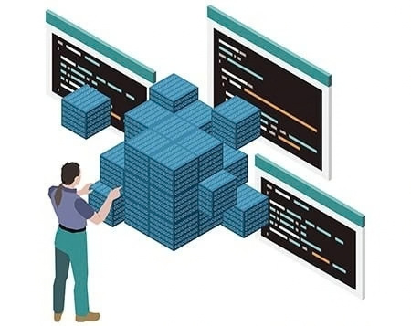
QUAL É O OBJETIVO DA ARQUITETURA
DE SOFTWARE?
A arquitetura de software tem como principal objetivo definir a
estrutura e o comportamento de um sistema e, a partir disso, assegurar que ele maximize indicadores de:
Desempenho; Segurança; Escalabilidade.

Slide 4

Um sistema de software possui muitos stakeholders (partes interessadas), com diferentes funções e interesses em relação a esse sistema. Esses diferentes interesses são chamados de concerns (preocupações), seguindo o conceito de “separação de preocupações” de Dijkstra.
O cliente de um sistema de software, por exemplo, está principalmente interessado em quando o sistema ficará pronto e quanto custará para desenvolvê-lo
Os usuários estão mais interessados no que o sistema faz e em como utiliza-los
Os designers e programadores responsáveis pela construção do sistema possuem outras preocupações, como verificar se determinado algoritmo atende aos resquisitos do sistema.

Slide 5
EM OUTRAS PALAVRAS
Essa definição nos leva a perguntar sobre as características de um software
"Onde fica a regra de negócio?"
"Quem pode acessar o banco?"
"Como os componentes se comunicam?"
"O sistema será distribuído ou centralizado?"
"Como ele escala?"
"Como lidamos com falhas?"
"Quais partes podem mudar independentemente?"
Arquitetar um software é converter características de software em uma solução estruturada que atenda às expectativas técnicas e de negócios.

Slide 6

Devido a sua semelhança, muitas vezes Arquitetura de software pode ser confundida com Design de software!
Arquitetura Design Codigo
≠
≠
a arquitetura do software é responsável pelo esqueleto e pela infraestrutura de alto nível de um software, o design do software é responsável pelo design do nível de código
Arquitetura: Decisões estruturais e de alto impacto.
Design: Decisões mais locais sobre como implementar componentes.

Slide 7
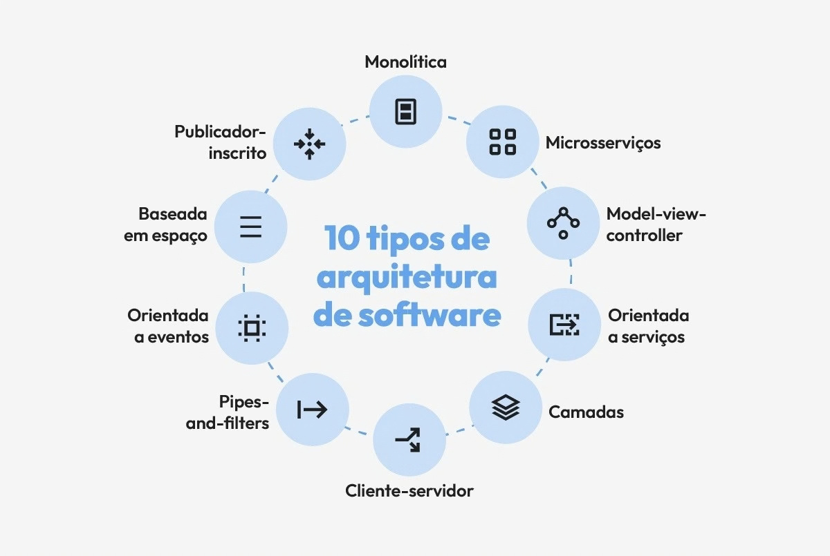

Slide 8
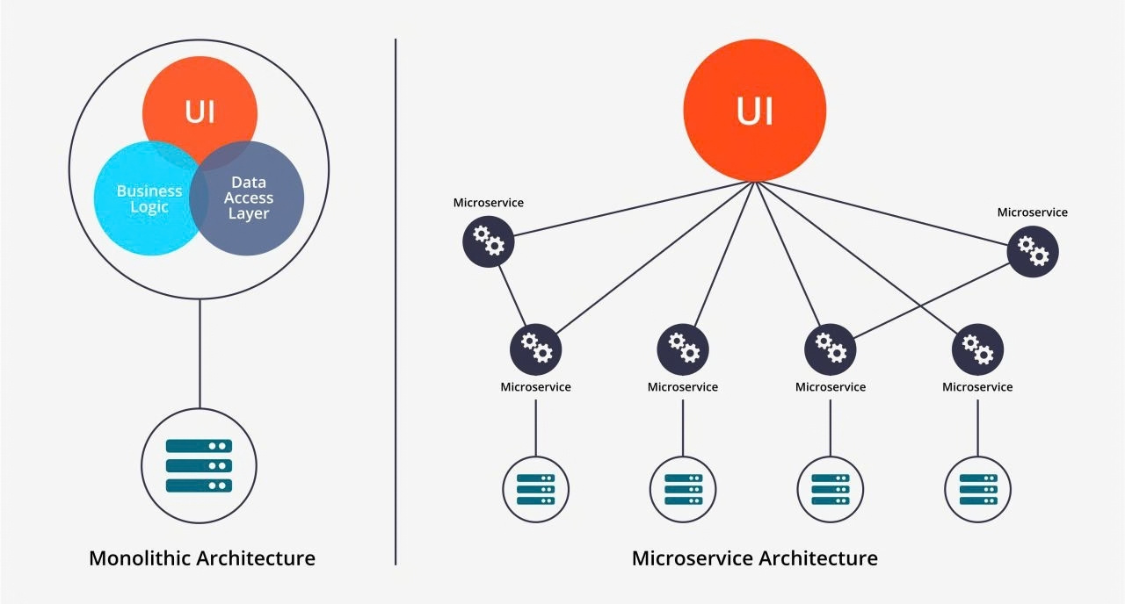
1. MONOLITICA
A arquitetura monolítica foi a abordagem padrão, em que todas as funcionalidades do sistema eram integradas em um único bloco de código.
Falta de flexibilidade
Dificuldade em escalar ou modificar partes específicas
Facilidade de gerenciamento
Simples de implementar
“God-Class”, ou “Classe-Deus”, conceito que representa o código todo em um único arquivo

Slide 9
2. MICROSSERVIÇOS
Ideal para sistemas que precisam evoluir rapidamente
Segmenta o sistema em serviços independentes que se comunicam entre si
Permite uma escalabilidade granular (Cada serviço poder ser desenvolvido, implementado e escalado de forma independente)
Extremamente útil em grandes sistemas de streaming online ou plataformas de CRM

Slide 10
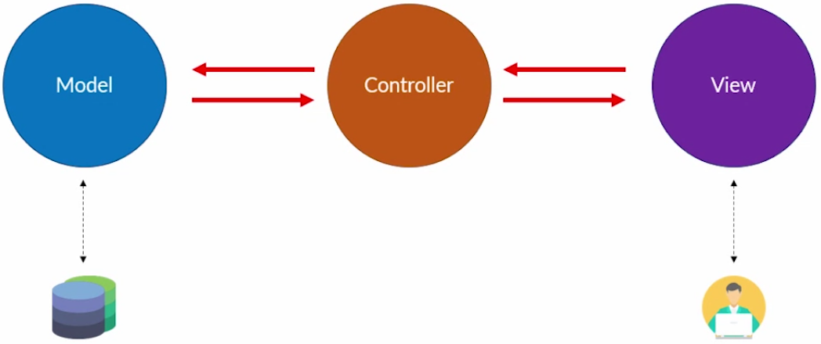
3. MODEL-VIEW-CONTROLLER
Separa a aplicação em três
Modelo: cuida das regras de negócio
Visão: gerencia o que é mostrado ao usuário, interface
Controller: lida com a interação entre a visão e o modelo, respotas a interação do usuário com o sistema.
Facilita a manutenção e evolução do software, permitindo que cada componente seja desenvolvido de forma independente

Slide 11
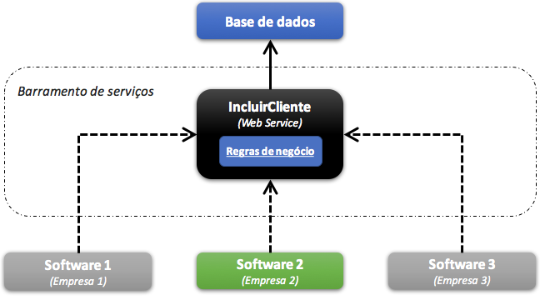
4. Orientada a serviços (SOA)
Similar a Microsserviços.
Deu origem a esse subtipo. Porém com maior foco em serviços reutilizaveis
A principal diferença: está em como os serviços estão expostos e consumidos, por meio de um barramento de serviços, que facilita a integração de sistemas legados

Slide 12
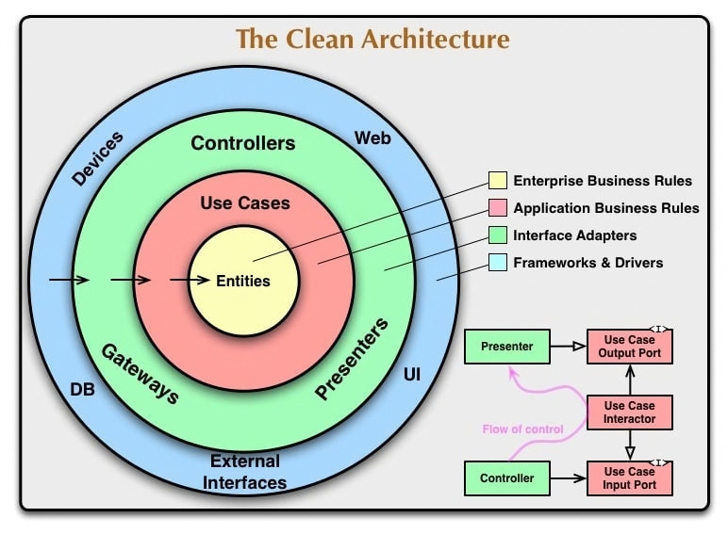
5. Em camadas (Layers)
Ogarnização em diferentes niveis, desde a interface de usuário até o back-end
A organização em camadas permite uma manutenção e atualização do sistema facilitada

Slide 13
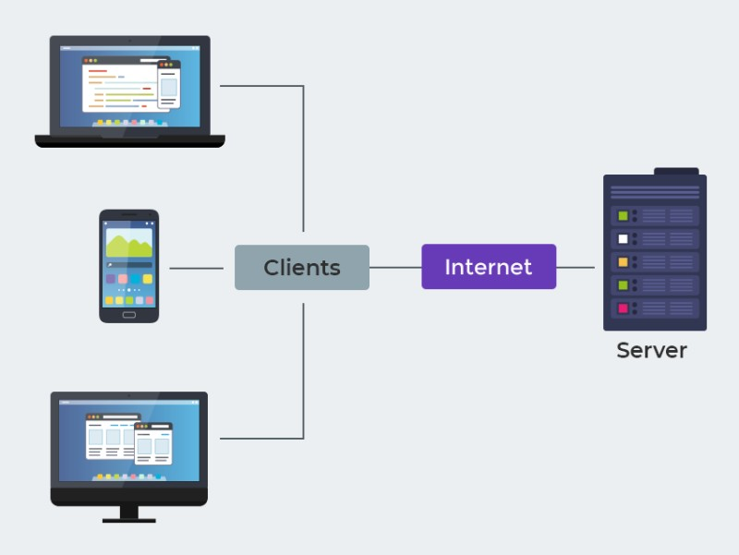
6. CLiente-servidor
Separado em duas partes:
Cliente, solicita serviços e Servidor, os fornece
Esse modelo funcionava bem para realizar atualizações mais simples em dados e se precisasse exibir informações. Enquanto até cálculos, ficam mais difíceis de implementar
Mais comum em aplicações web e empresariais. O servidor centraliza a lógica de negócios e dados, enquanto os clientes executam a interface do usúario

Slide 14
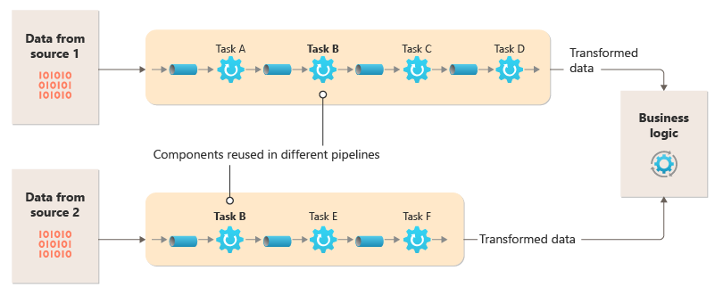
7. Pipes-and-filters (PF)
Funciona em série, que cada parte é um componente que transforma os dados de forma linear
Frequentemente utilizada em processamento de dados e pipelines de ETL
Cada componente é independente, pode ser modificado ou substituído sem afetar outros filtros. O que facilita a manutenção e evolução do sistema

Slide 15
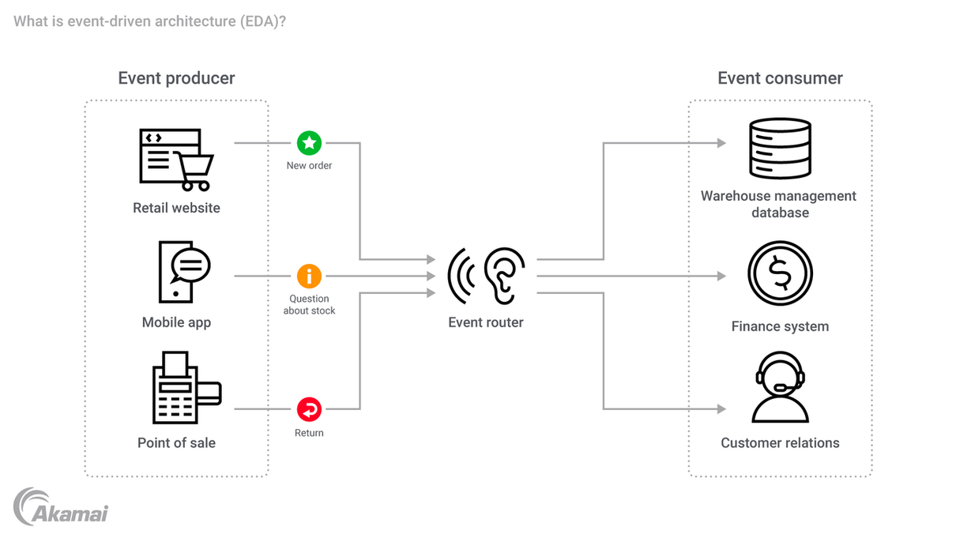
8. Orientado a eventos
Os componentes se comunicam entre si a partir de eventos, permitindo um sistema altamente desacoplado e reativo
Mais comum em sistemas distribuídos, especialmente em ambientes que necessitam de alta escalabilidade e resistência
O acoplamento fraco permite uma maior agilidade. Os microsserviços podem ser dimensionados de forma idependente, falhas nao afetam outros serviços e reduz a complexidade de fluxo de trabalho. Os eventos podem ser armazenados em buffers e registrados de maneira flexivel. Os eventos baseados em push operam em tempo real.

Slide 16
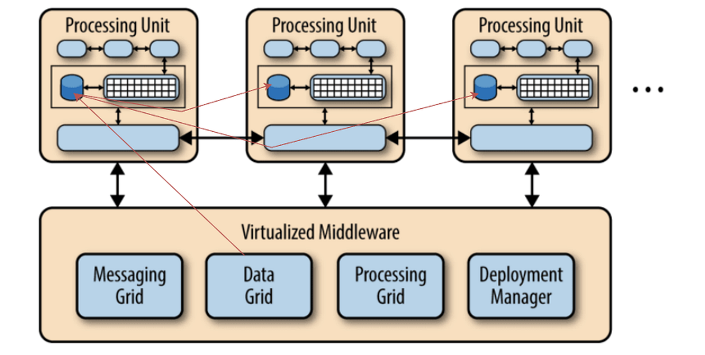
9. Baseado em espaço
Lida com escalabilidade de sistemas distribuidos. Utiliza a noção de espaços como repositórios compartilhados de dados e processos.
A escolha para sistemas que precisam escalar horizontalmente sem centralizar a carga de trabalho
Perde seu banco de dados central e no lugar são utilizados grids de dados replicados em memória. Com serviços replicando banco de dados com o mesmo nome para outros serviçoes

Slide 17
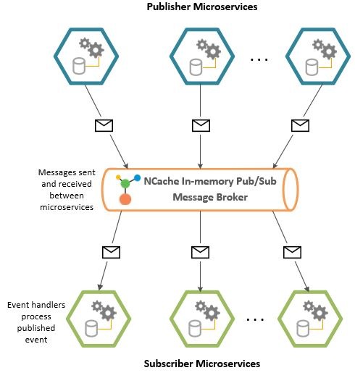
10. Publicador-Inscrito (Pub/Sub)
Os produtores de mensagens(Pub) não enviam mensagens diretamente aos consumidores(Sub), mas por meio de um intermédio
Distribui as mensagens para todos os inscritos. Útil para sistemas que exigem comunicação assíncrona e alta flexibilidade na adição ou remoção dos componentes

Slide 18

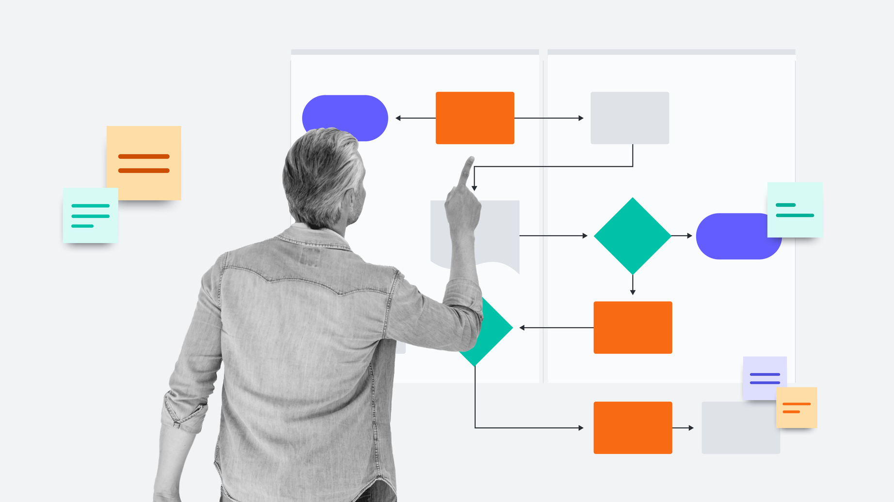
Qual escolher?
Como foi apresentado, existem vários tipos de padrões de Arquitetura de Software. Outros além dos citados nesta aula. Então, como escolher um padrão?
Infelizmente não é apenas pegar o modelo que estiver mais em alta. A chance dele ser a escolha correta para o seu problema é bem pequena.
A escolha correta começa pelo entendimento do problema que precisa de uma solução. É necessário ter compreensão do seu modelo de negócio, limitações e vantagens de cada padrão. Além de ter total liberdade de mudar aquilo que não encaixar 100% no seu caso.

Slide 19
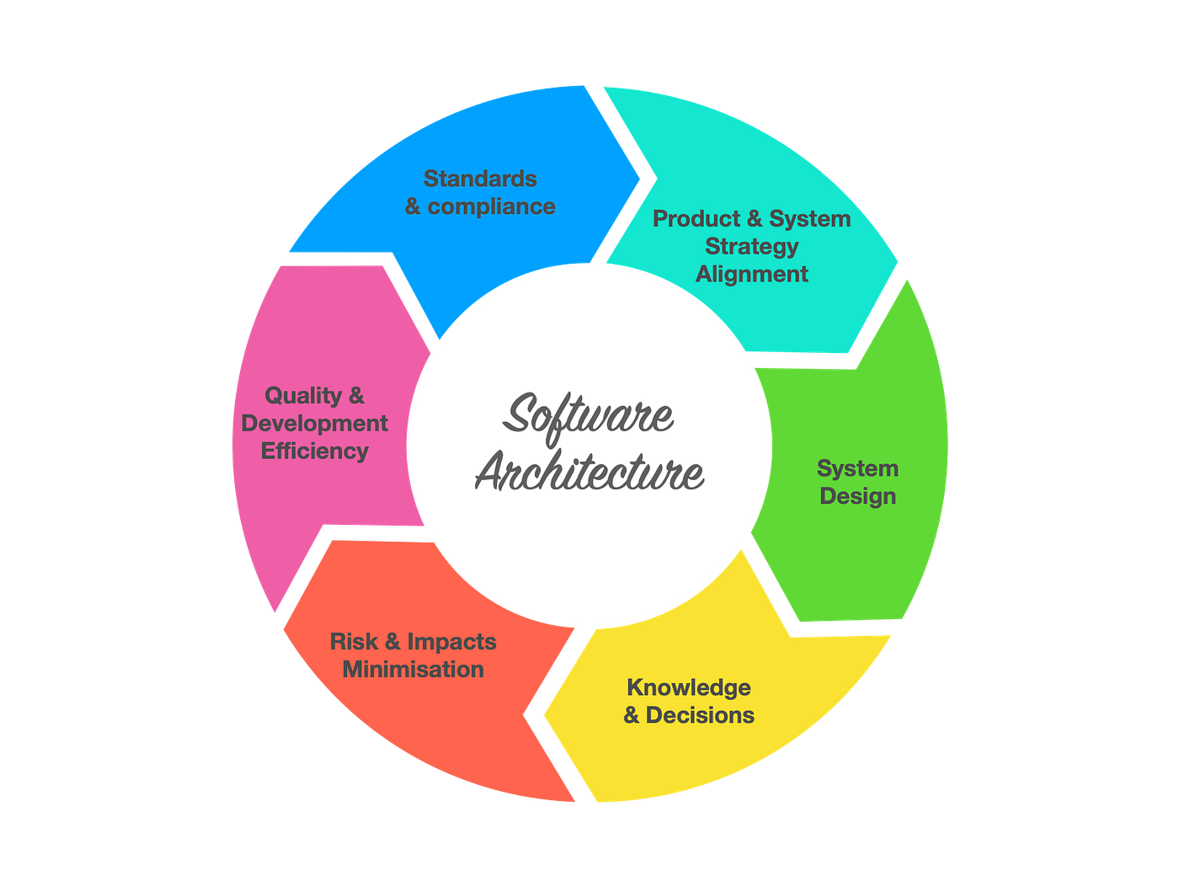

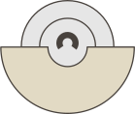

Complemento
Nem todo dev sênior é um arquiteto de software. Afinal, é necessário estudos mais focados, com conhecimento em diferentes aspectos do desenvolvimento e estudo continuo.
Como pode ser visto. Arquitetura de Software não é definida apenas por uma descrição, ela é meio que tudo em todo lugar ao mesmo tempo, sendo mais fácil definir o que ela não é.

Slide 20

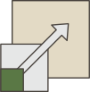
Atividade
1°
2°
Material:
Irão receber uma folha com 3 tipos de arquiteturas. Precisarão de lápis ou caneta
Separar em grupos:
Se separem em grupos de até 3 pessoas
3°
4°
O que fazer:
Serão dadas ações de um software genérico. Cada uma dessas ações deve ser colocada nas 3 arquiteturas
Exemplo e Correção:
Tera um exemplo, meio guia dos 3 modelos.
Ao final será corrigido em geral como cada uma deveria ter ficado

Slide 21
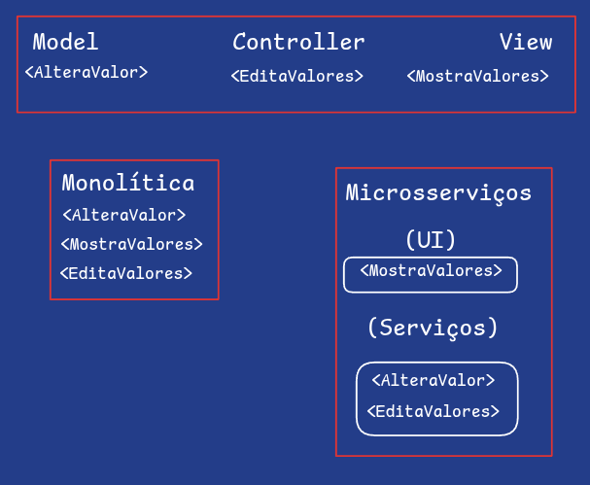
Exemplos:

Slide 22

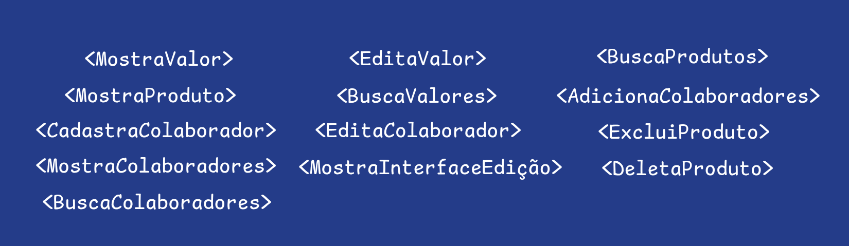


Slide 23


Slide 25


Slide 26


Slide 28


Slide 29


Slide 31


Slide 32


Slide 35
Gabarito

Slide 36
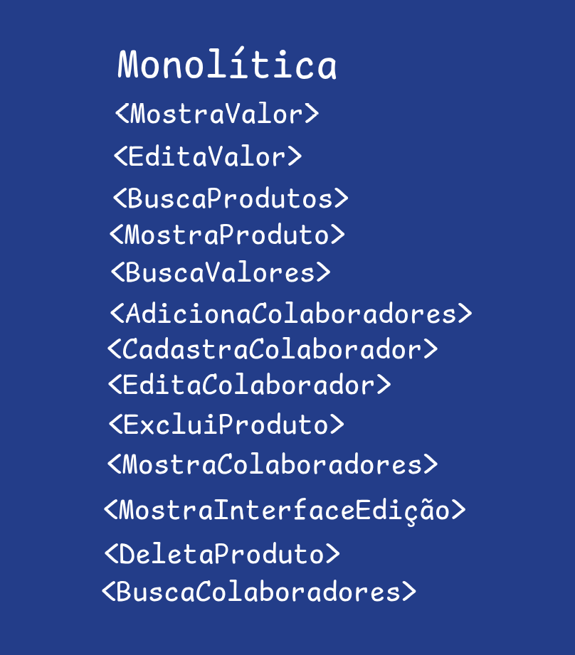

Slide 37
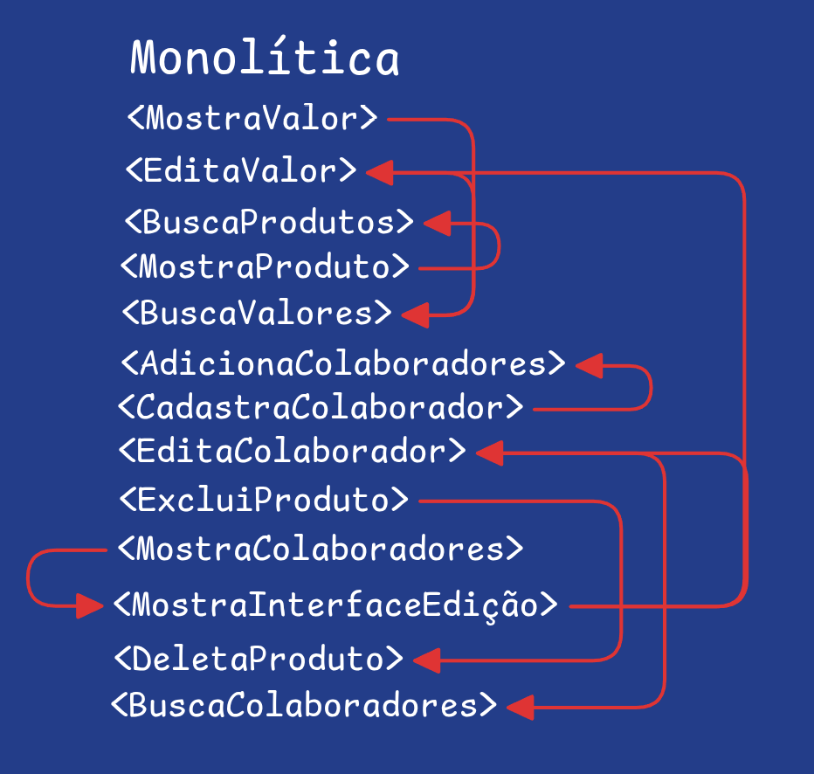

Slide 38
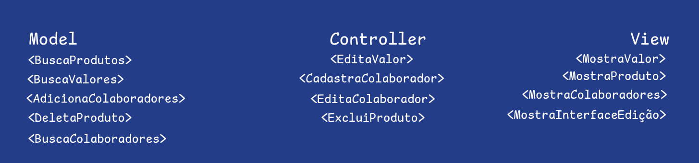

Slide 39
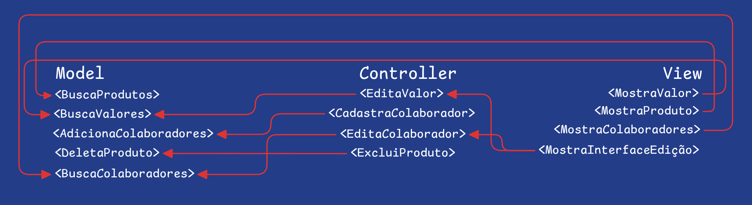

Slide 40
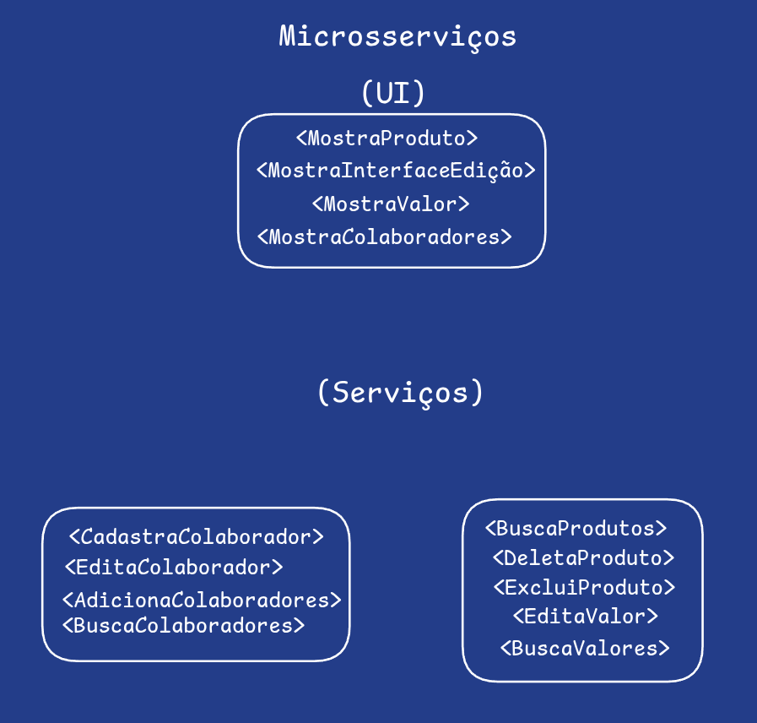

Slide 41
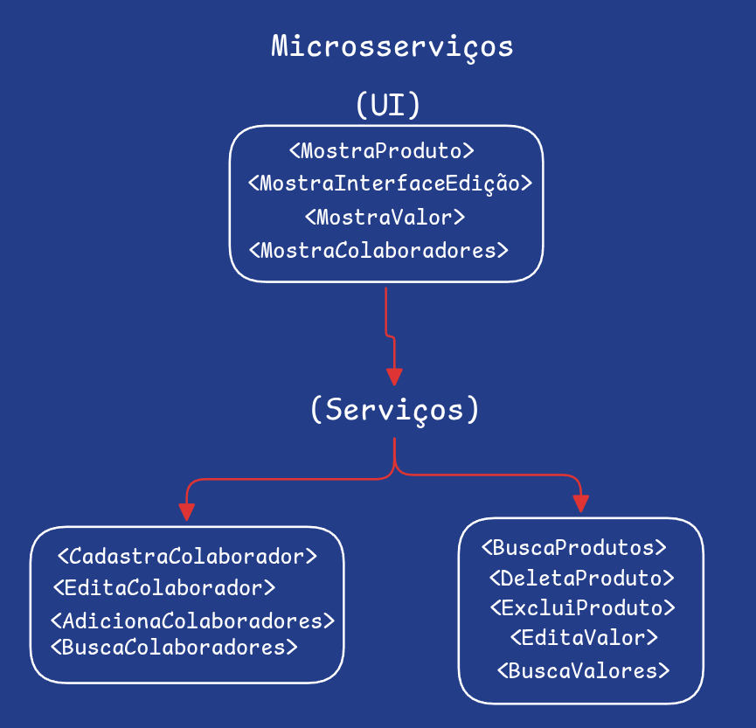

Slide 42
Obrigado!

